Slide 1


ỦY BAN NHÂN DÂN PHƯỜNG BỒ ĐỀ
TRƯỜNG MẦM NON GIA THUỴ
LĨNH VỰC PHÁT TRIỂN NGÔN NGỮ
HOẠT ĐỘNG LÀM QUEN VỚI VĂN HỌC
TRUYỆN : MÈO CON VÀ QUYỂN SÁCH
LỨA TUỔI: MGL 5 - 6 TUỔI

Slide 2
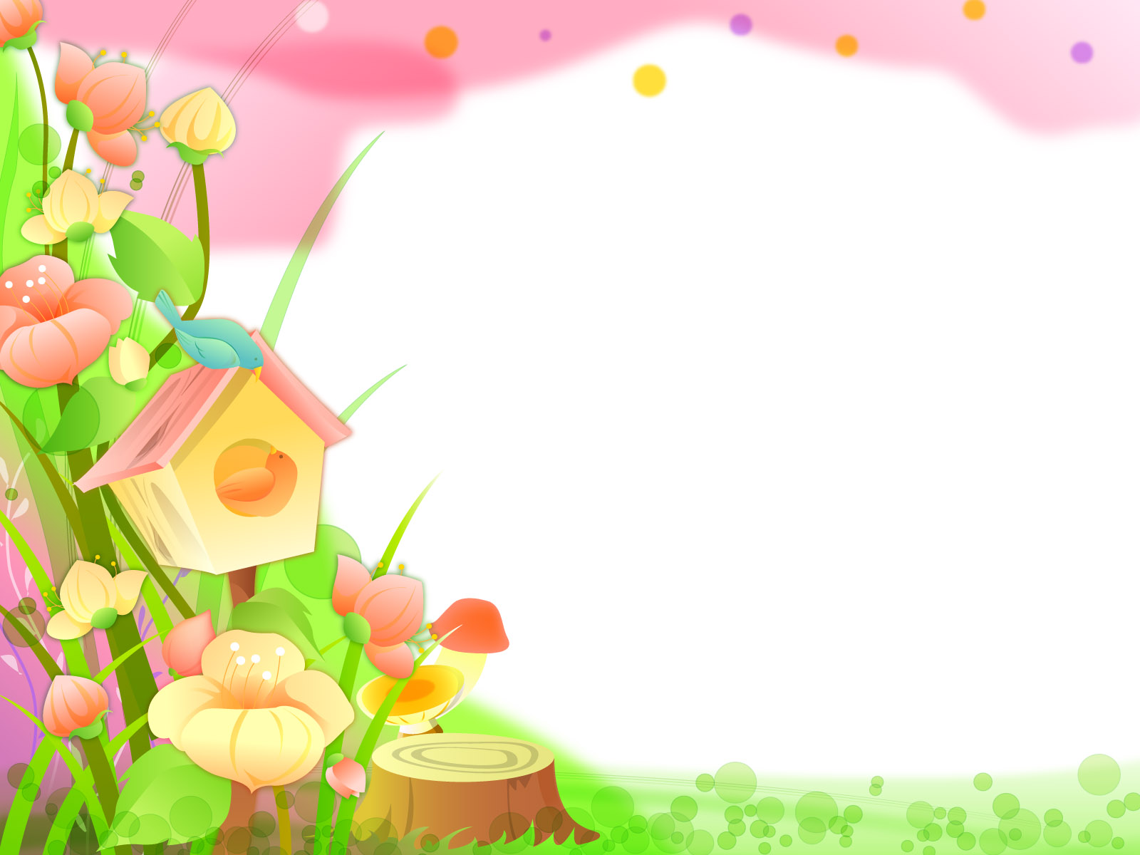
1. Ổn định tổ chức

Slide 3
2. Phương pháp,
hình thức tổ chức

Slide 4

Hoạt động 1
Cô kể lần 1 :
Kết hợp cử chỉ, điệu bộ

Slide 5
Hoạt động 2
Cô kể lần 2 :
Kết hợp powerpoint

Slide 6
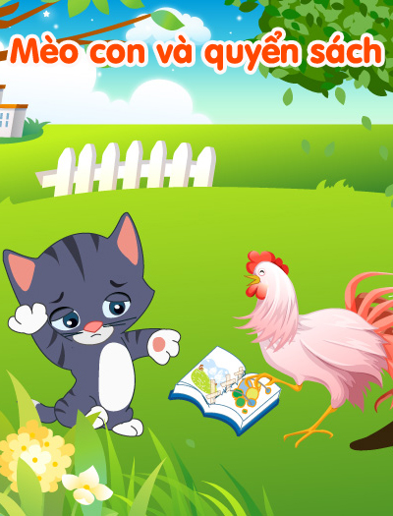
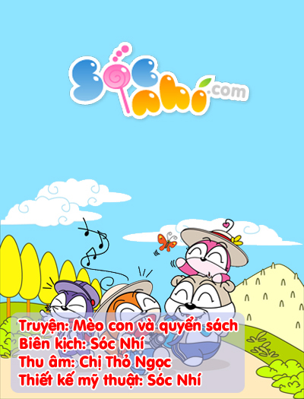

Slide 7
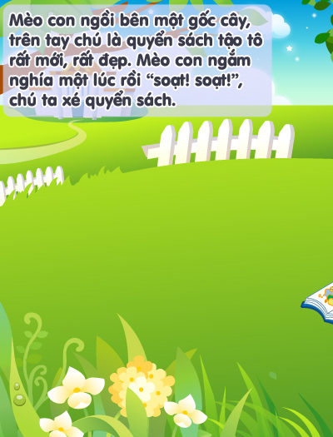
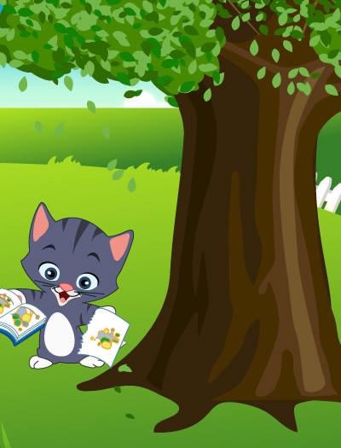

Slide 8
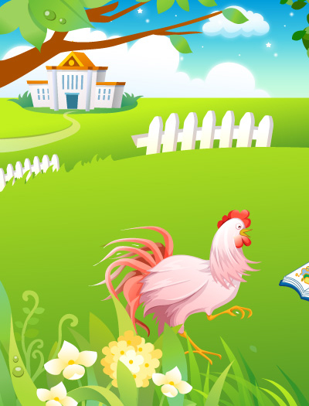
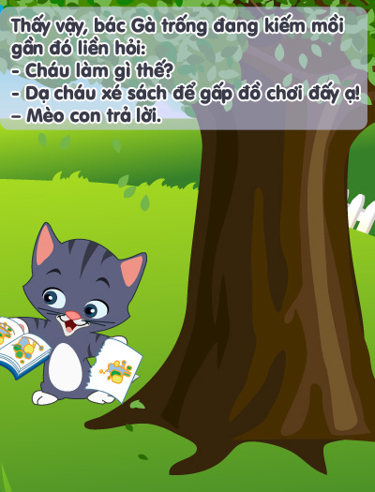

Slide 9
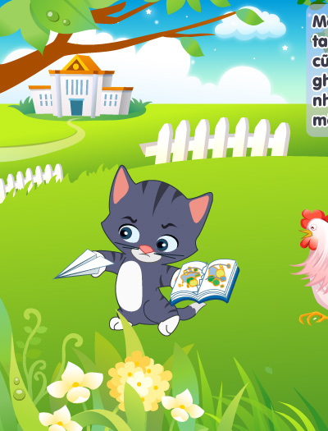
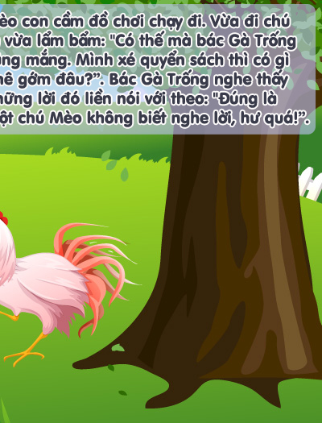

Slide 10
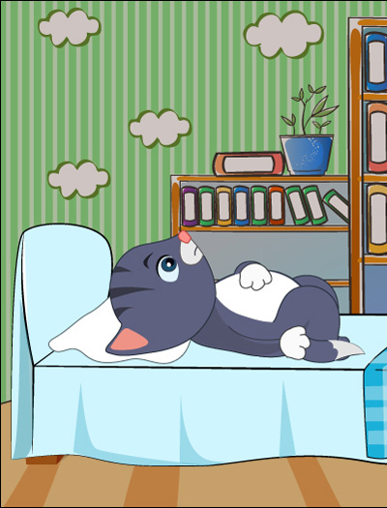
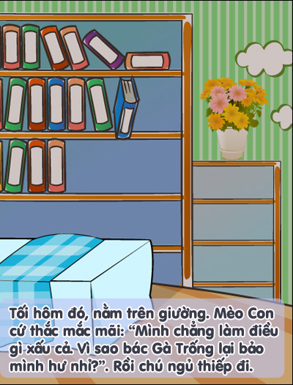

Slide 11
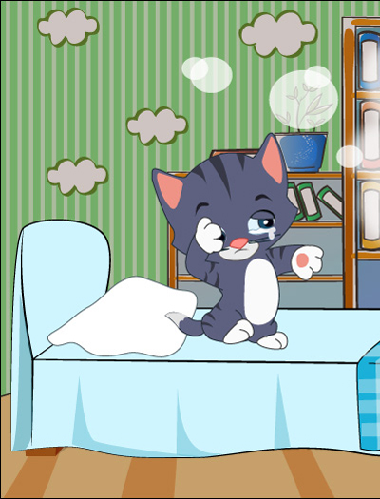
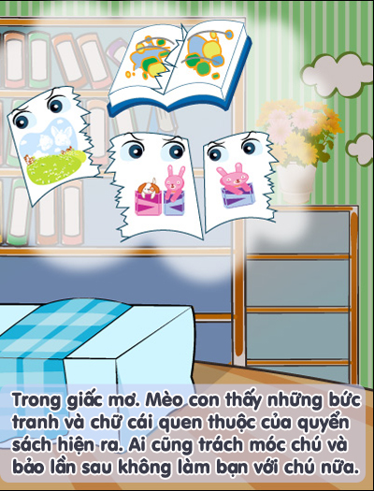

Slide 12
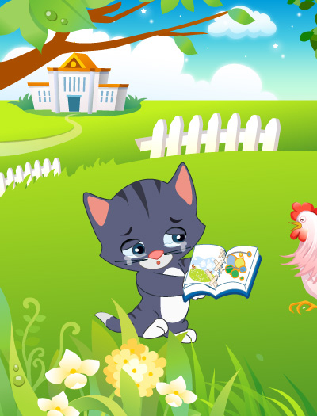
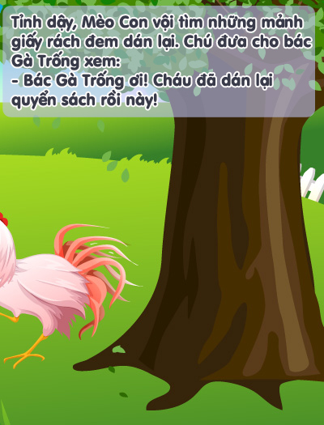

Slide 13
Bác Gà Trống nhìn quyển sách tỏ vẻ rất ngạc nhiên rồi lắc đầu cáhn nản. Thì ra Mèo Con đã dán nhầm lung tung, trang nọ lẫn trang kia, mảnh nọ chồng lên mảnh kia. Rồi bác Gà Trống châm rãi bảo: - Sách vở là người là bạn tốt. luôn mang đến cho chúng ta nhiều điều bổ ích. Nếu lỡ tay làm rách thì chớ có dán lại ẩu như thế này nhé!

Slide 14
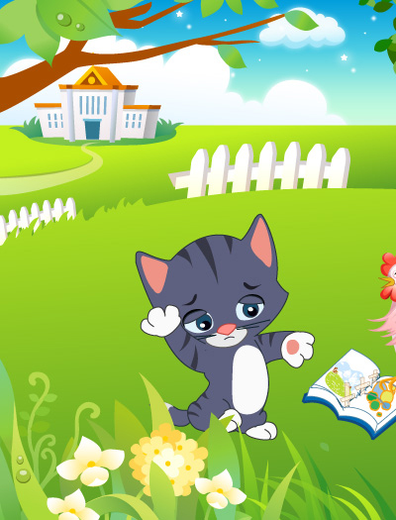
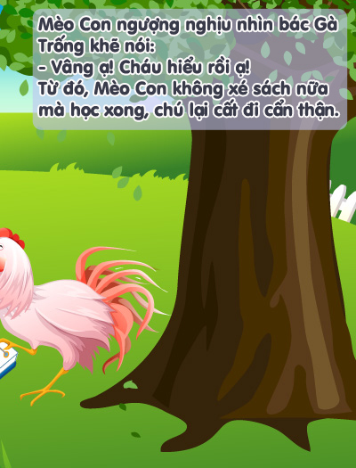

Slide 15

Đàm thoại

Slide 16

- Cô vừa kể cho các con nghe câu chuyện gì ?
- Trong chuyện có những nhân vật nào?

Slide 18
- Khi xem sách Mèo con đã làm gì ?

Slide 20
Bác Gà Trống đã nói gì với Mèo con?

Slide 23
Mèo con đã thắc mắc điều gì ?

Slide 25
Mèo con đã nằm mơ thấy gì ?

Slide 27
Sáng hôm sau Mèo con đã làm gì ?

Slide 29
- Sau khi xem sách bác Gà Trống đã nói gì với Mèo con ?

Slide 30
Bác Gà Trống nhìn quyển sách tỏ vẻ rất ngạc nhiên rồi lắc đầu cáhn nản. Thì ra Mèo Con đã dán nhầm lung tung, trang nọ lẫn trang kia, mảnh nọ chồng lên mảnh kia. Rồi bác Gà Trống châm rãi bảo: - Sách vở là người là bạn tốt. luôn mang đến cho chúng ta nhiều điều bổ ích. Nếu lỡ tay làm rách thì chớ có dán lại ẩu như thế này nhé!

Slide 31
- Nếu con là bạn Mèo con, con sẽ làm gì ?

Slide 32

GD : Qua câu chuyện muốn giáo dục các con biết giữ gìn đồ dùng học tập, cất dọn đồ dùng đúng nơi quy định.

Slide 33
Hoạt động 3
Cô kể lần 3 :
Cô cho xem video chuyện
“Mèo con và quyển sách”

Slide 34


Slide 35

3. Kết thúc

Slide 36



